Slide 1
DOCUMENTAÇÃO PEDAGÓGICA
MINI MATERNAL
4º BIMESTRE

Slide 2
Crianças Mini Maternal Catarina Senerchia Estrela Clara Munoz Cavalcanti Estela Romagnani Delite Gustavo Cocuzza Pereira Heitor Avelar Caramasqui Joaquim correia Maluly José Ricardo Albuquerque Prado Lorena de Souza Santos Luna Montenegro Araújo Vidal Malu Marchioro Muller Matheus Roman Apparicio Matheus Taconelli Murilo Couto dos Santos Zaara Lima de Jesus Shahzad Educadora Beatriz de Lima Silva Auxiliar Bianca Figueiredo da Conceição

Slide 3
Pequenos cientistas mundo dos insetos

Slide 4
Objetivo Geral
Construir o conhecimento científico ao propor a criança atividades que as levem à explorar , elaborar e comprovar hipóteses, experimentar , criar, investigar elementos da natureza, além de compartilhar, interagir e conviver com o outro.
Objetivos Específicos
Estimular a postura investigativa e o pensamento hipotético das crianças, aguçar a curiosidade;
Expressar suas ideias, sensações e descobertas, ampliando suas significações e formas de explicar o mundo.

Slide 5
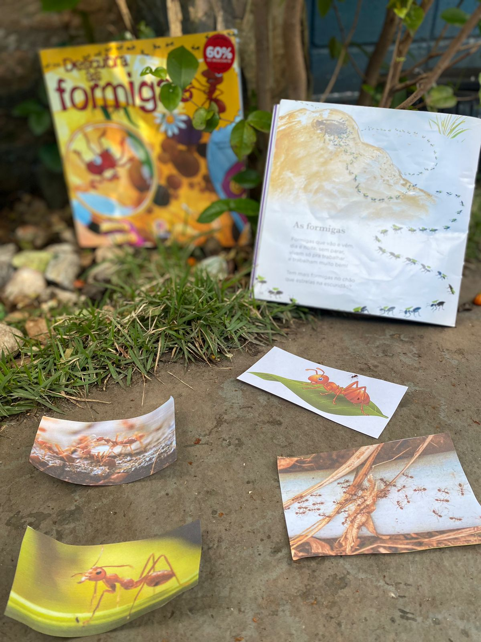
Mãos que são curiosas; Mãos que investigam; Mãos que pegam.
Essas mãos que tem muita sensibilidade, que para sentir precisa pegar, apertar, colocar na boca e amassar
Data: 03/10/22
CONHECENDO AS FORMIGAS
A verdadeira educação é aquela que vai ao encontro da criança para realizar a sua libertação.
Maria Montessori

Slide 6
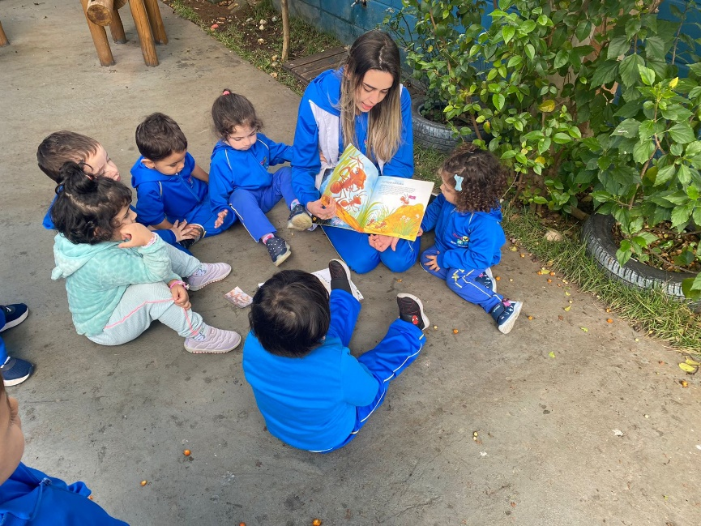
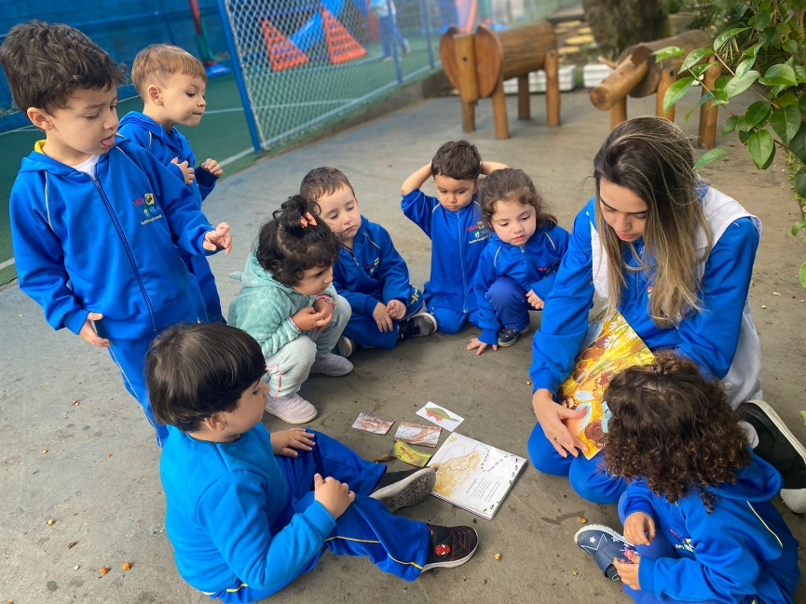
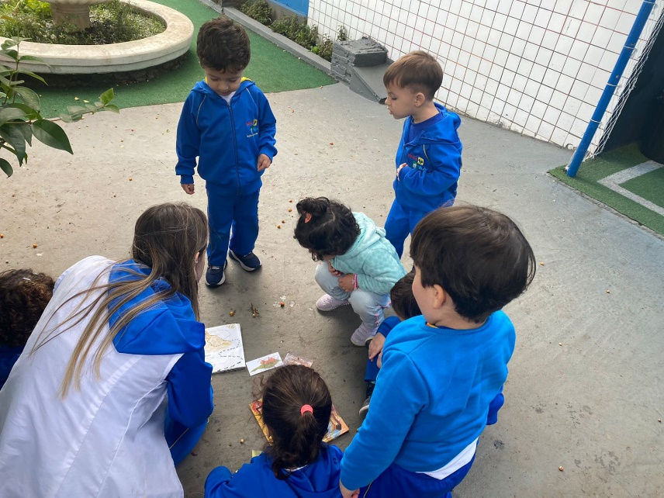
Mãos que são curiosas; Mãos que investigam; Mãos que pegam.
Essas mãos que tem muita sensibilidade, que para sentir precisa pegar, apertar, colocar na boca e amassar
Data: 03/10/22
CONHECENDO AS FORMIGAS
Ao ver as inúmeras formigas que subiam pela parede do jardim da escola M.T disse:
“ prô olha! A formiga!”

Slide 7
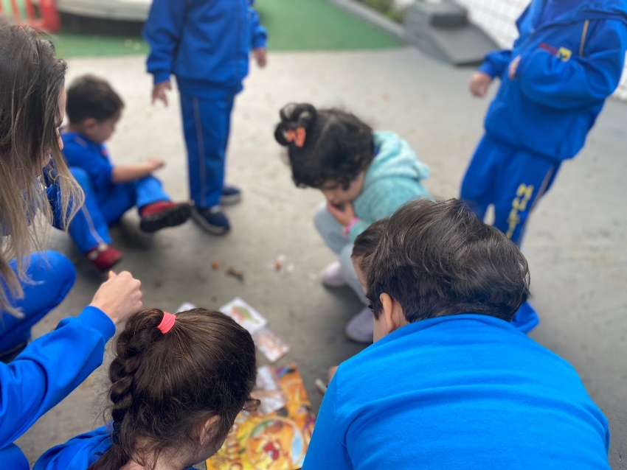
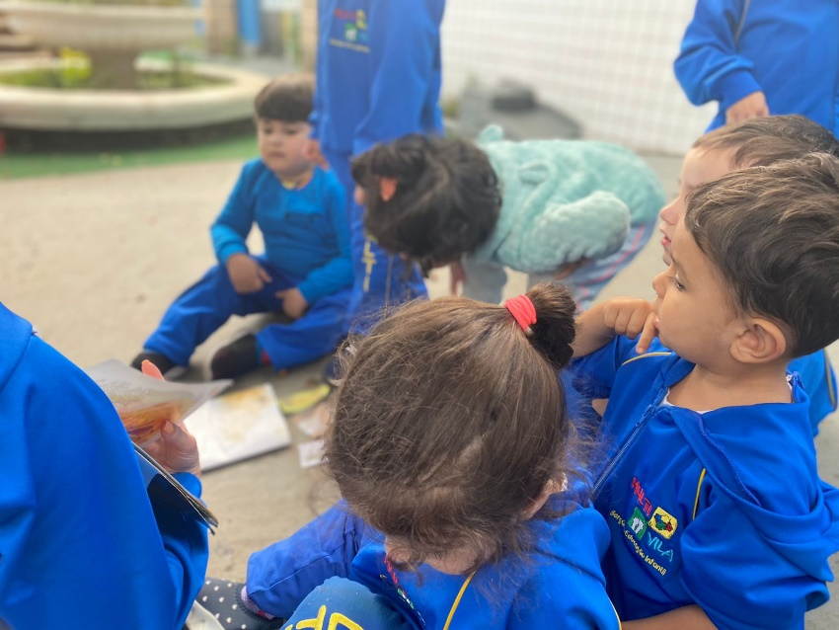
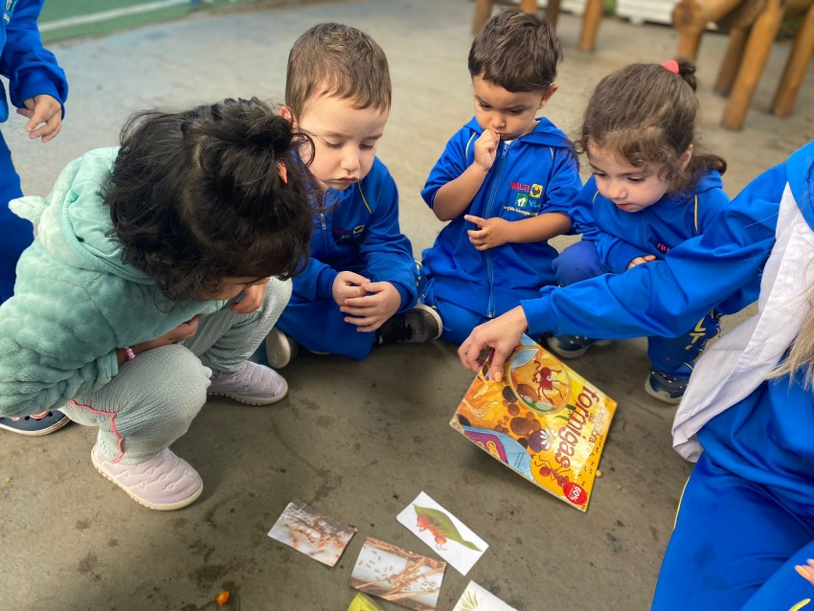
Mãos que são curiosas; Mãos que investigam; Mãos que pegam.
Essas mãos que tem muita sensibilidade, que para sentir precisa pegar, apertar, colocar na boca e amassar
Data: 03/10/22
CONHECENDO AS FORMIGAS
“Olha uma formiguinha” M.T

Slide 8
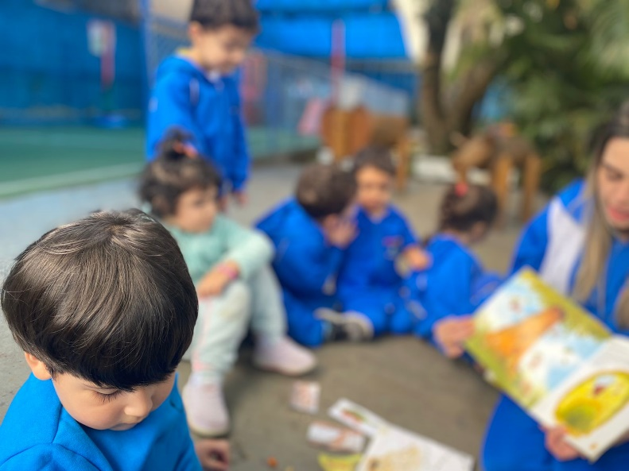
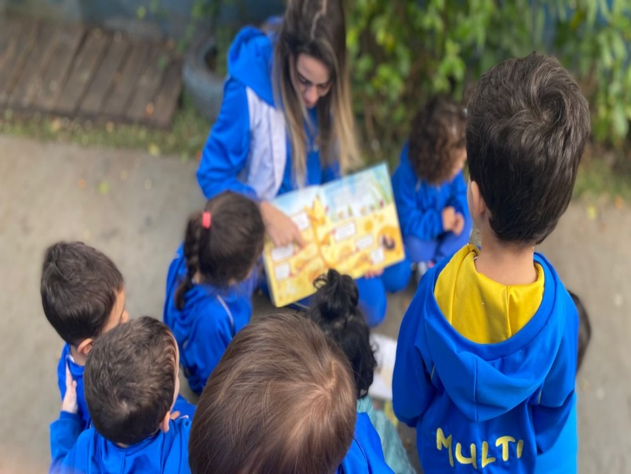
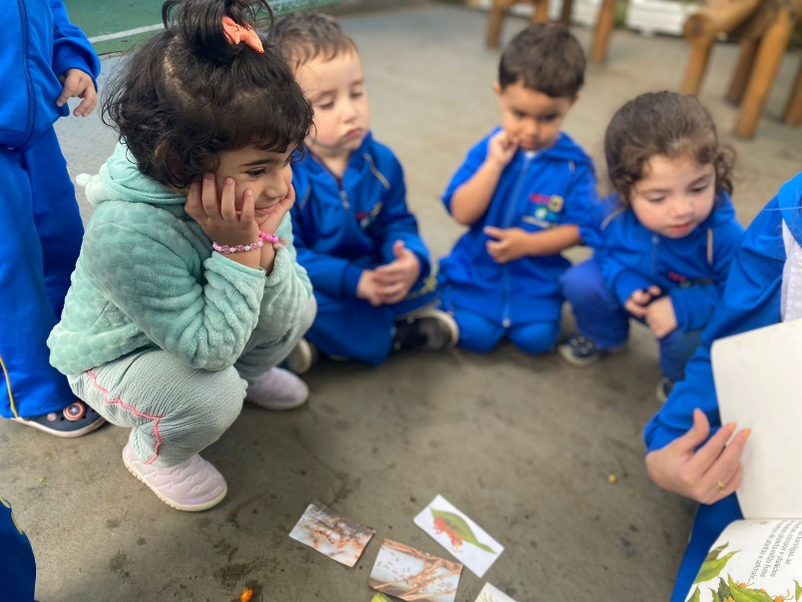
Mãos que são curiosas; Mãos que investigam; Mãos que pegam.
Essas mãos que tem muita sensibilidade, que para sentir precisa pegar, apertar, colocar na boca e amassar
Data: 03/10/22
CONHECENDO AS FORMIGAS
M.S ao se juntar ao seus amigos que observavam as formigas pergunta “Para onde elas estão indo?”

Slide 9
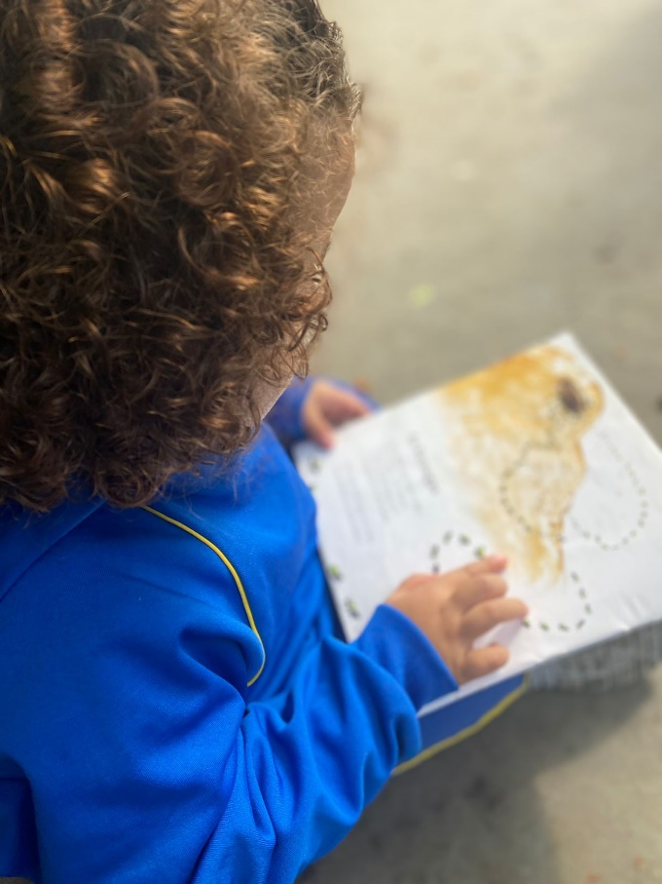
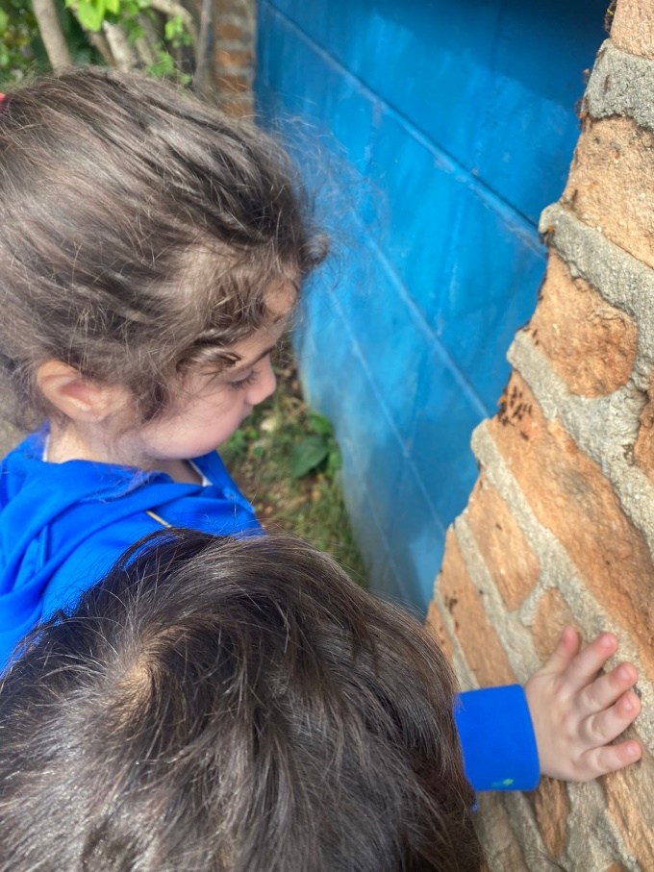
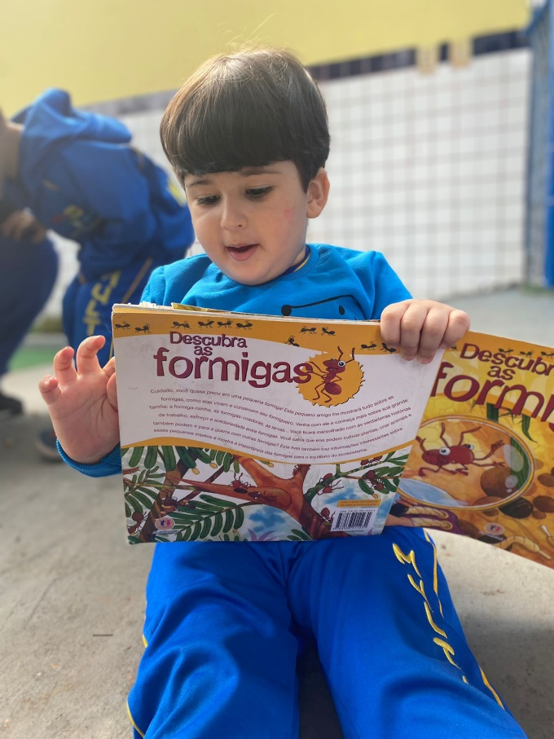
Mãos que são curiosas; Mãos que investigam; Mãos que pegam.
Essas mãos que tem muita sensibilidade, que para sentir precisa pegar, apertar, colocar na boca e amassar
Data: 03/10/22
CONHECENDO AS FORMIGAS
“Estamos vendo as formigas” M.C

Slide 10
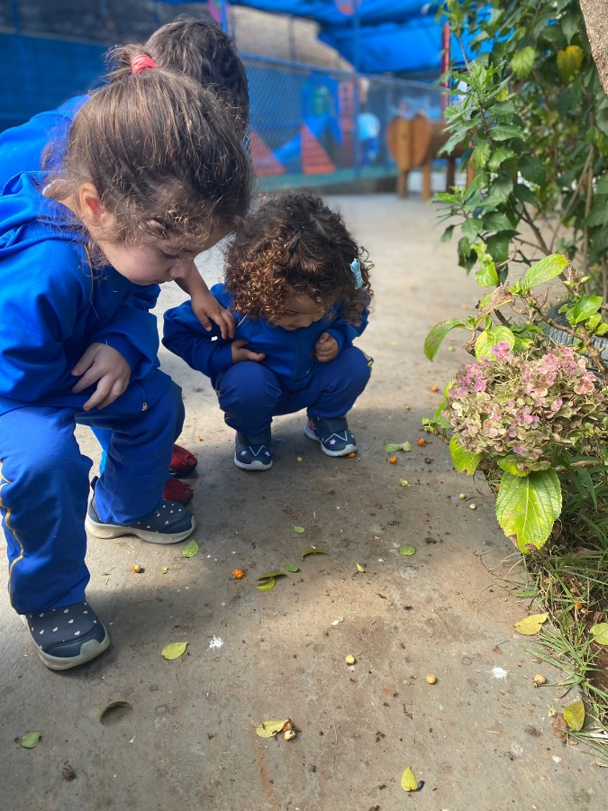
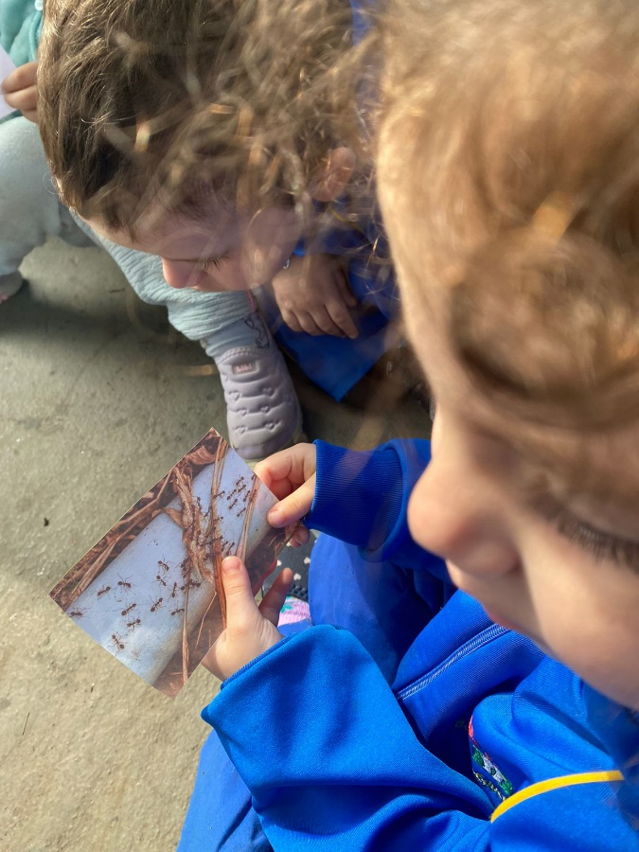
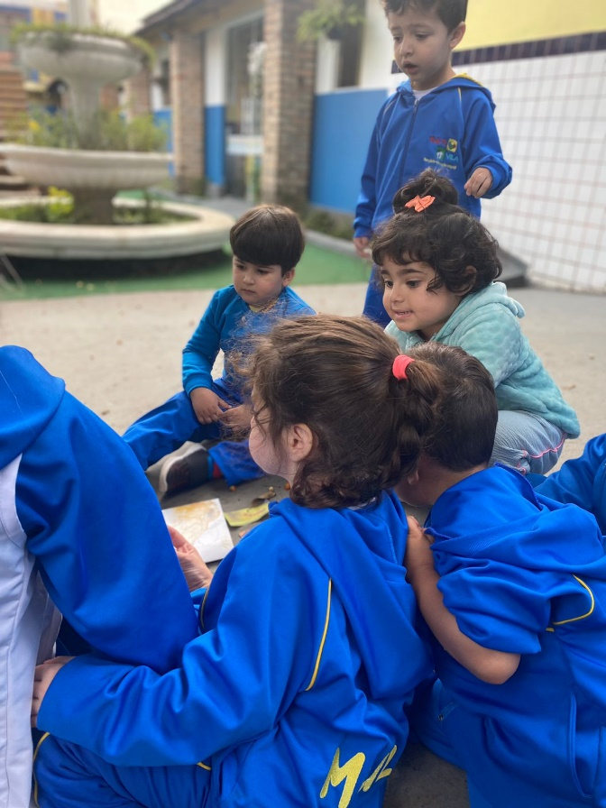
Mãos que são curiosas; Mãos que investigam; Mãos que pegam.
Essas mãos que tem muita sensibilidade, que para sentir precisa pegar, apertar, colocar na boca e amassar
Data: 03/10/22
CONHECENDO AS FORMIGAS
C.C estava observando atentamente as formigas com seus amigos, quando voltou seu olhar para seus pés dizendo “ Tem formiga no meu sapato olha” Em seguida disse: “ Elas são bonitinhas, né!

Slide 11
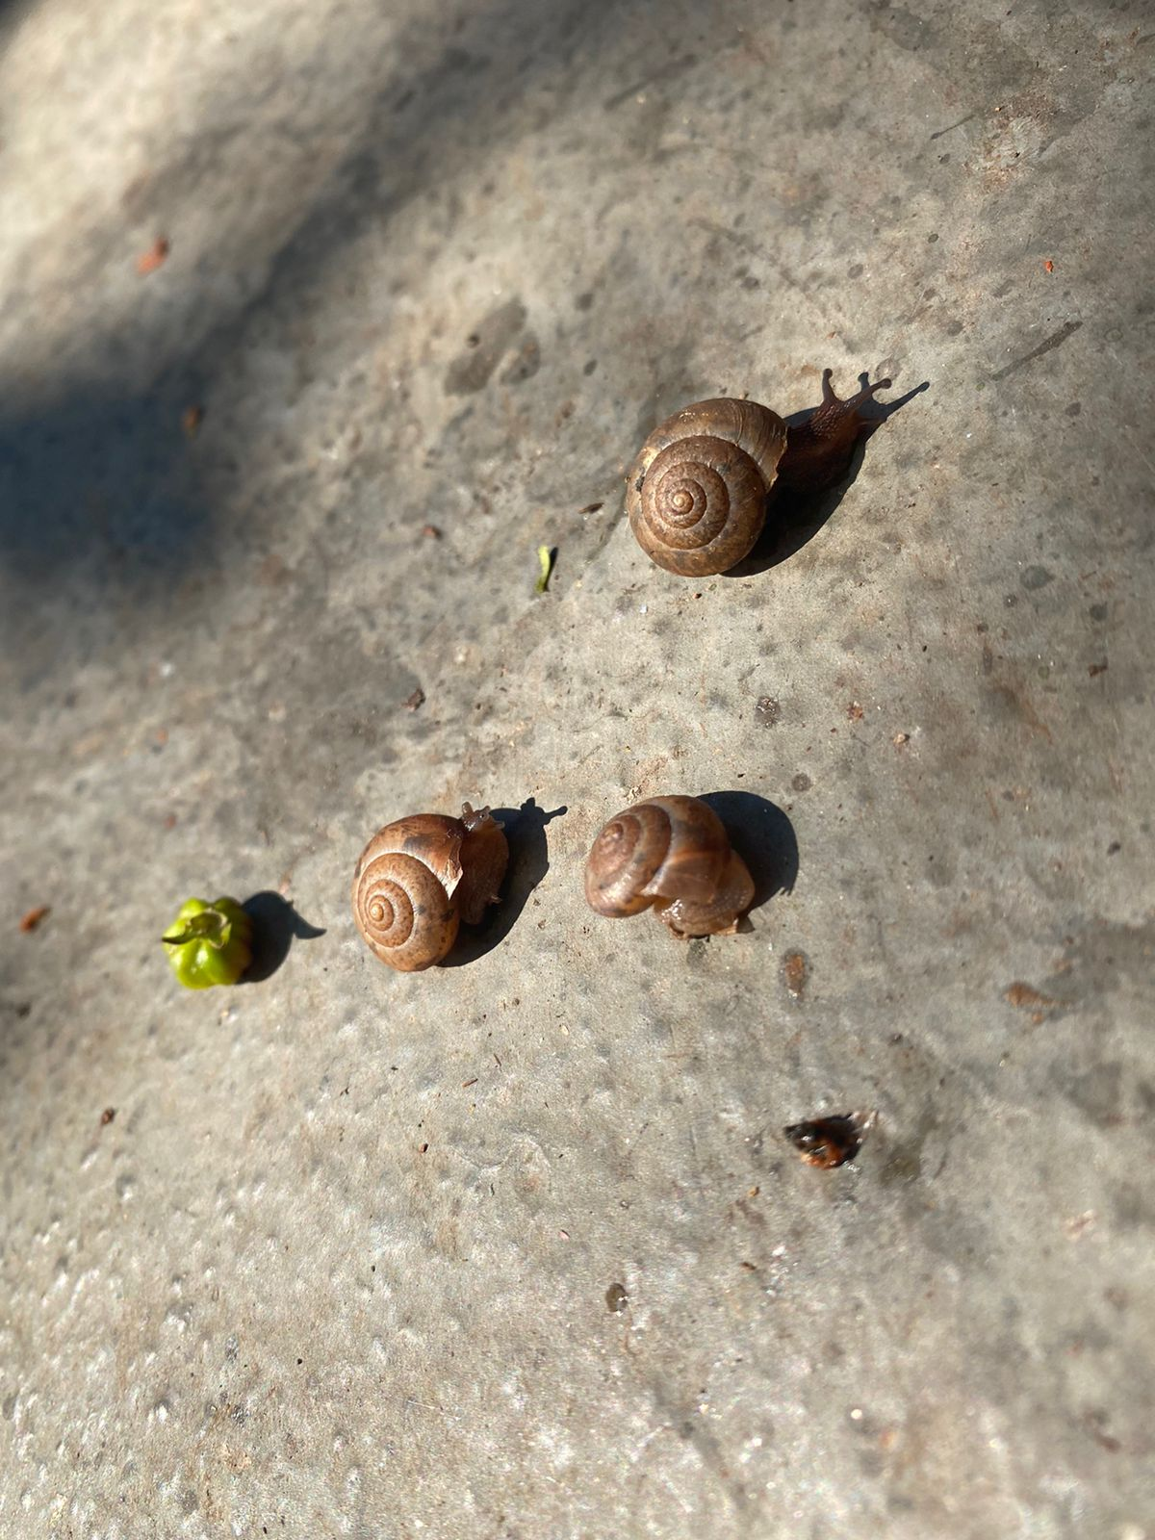
Mãos que são curiosas; Mãos que investigam; Mãos que pegam.
Essas mãos que tem muita sensibilidade, que para sentir precisa pegar, apertar, colocar na boca e amassar
Data: 17/10/22
PROCURANDO CARACOL EM NOSSO QUINTAL
“Uns acreditam que o critério mais importante é o de resultados, para nós, são os processos, principalmente o da escuta. Isso tem mais valor” Deanna Margini

Slide 12
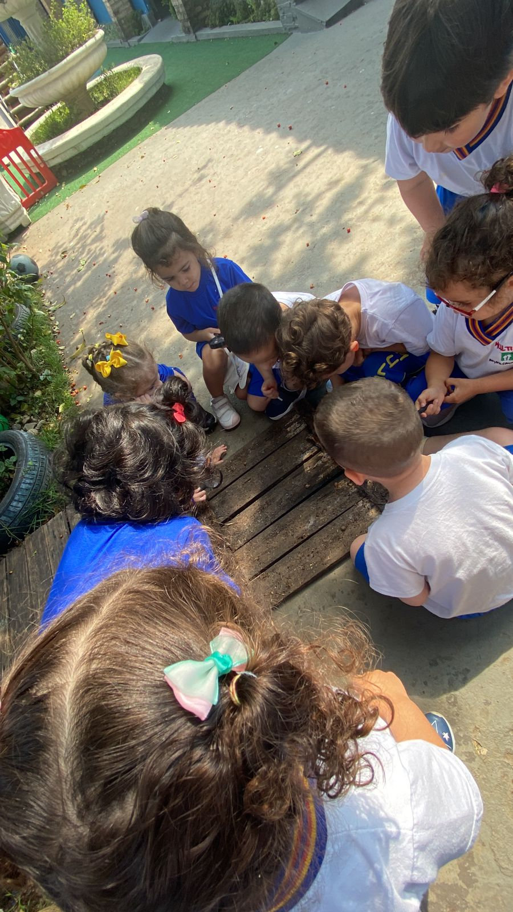
Mãos que são curiosas; Mãos que investigam; Mãos que pegam.
Essas mãos que tem muita sensibilidade, que para sentir precisa pegar, apertar, colocar na boca e amassar
Data: 16/10/22
PROCURANDO CARACOL EM NOSSO QUINTAL
Educadora questiona as crianças, “será que tem caracol no nosso parque?”
M.S “não”
“sim” responde J.M
“Ele mora na conchinha dele” L.S

Slide 13
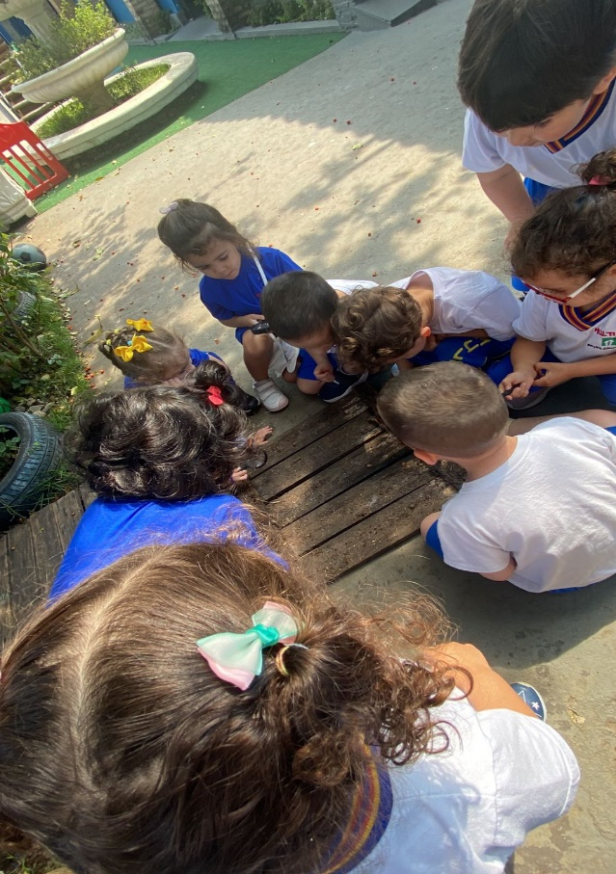
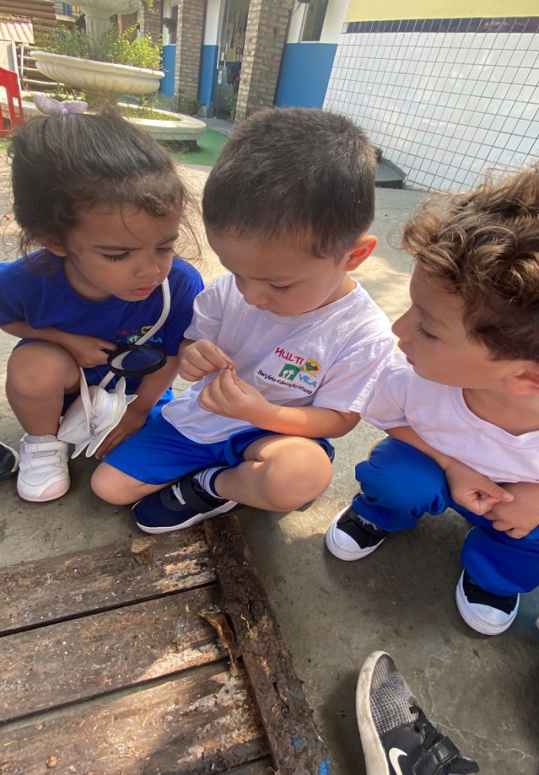
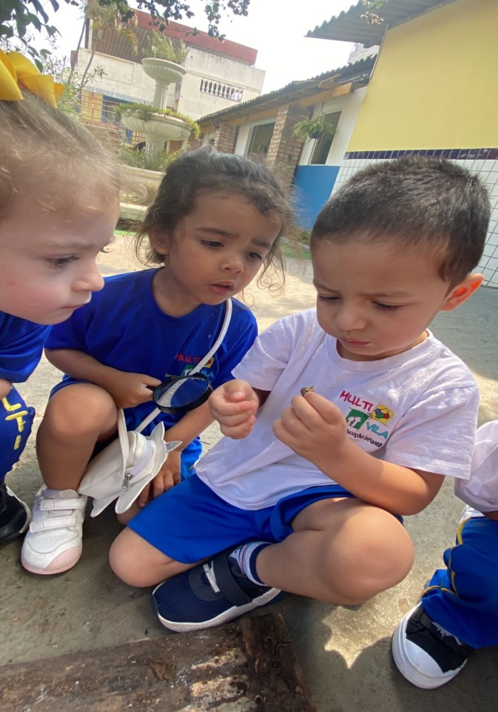
Mãos que são curiosas; Mãos que investigam; Mãos que pegam.
Essas mãos que tem muita sensibilidade, que para sentir precisa pegar, apertar, colocar na boca e amassar
Data: 16/10/22
PROCURANDO CARACOL EM NOSSO QUINTAL
Educadora questiona “O caracol anda devagar ou rápido?
“Devagar” disse M.S
“Mas o caracol não é pra andar rápido” diz J.M

Slide 14
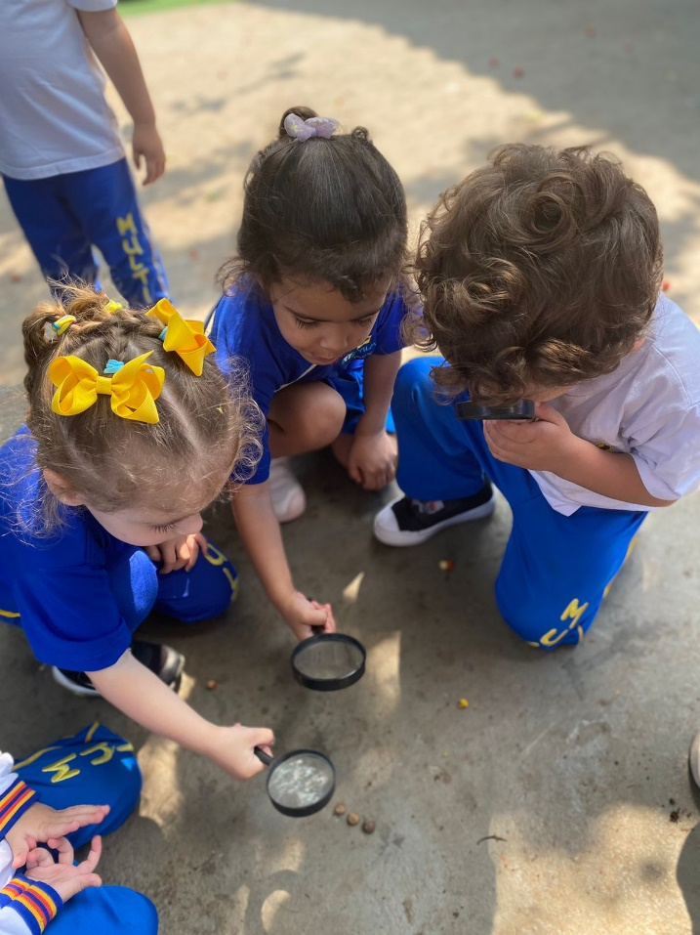
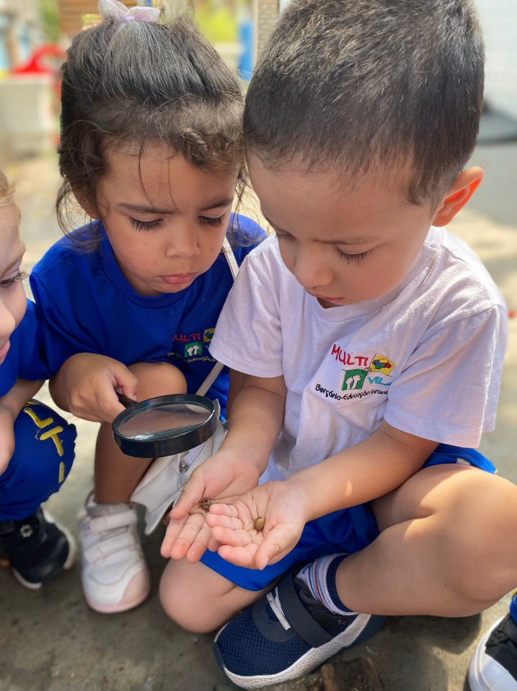
Mãos que são curiosas; Mãos que investigam; Mãos que pegam.
Essas mãos que tem muita sensibilidade, que para sentir precisa pegar, apertar, colocar na boca e amassar
Data: 17/10/22
PROCURANDO CARACOL EM NOSSO QUINTAL
Educadora questiona: “O caracol gosta de lugares molhados, será que estão nas plantinhas?”
“Não, está na caixa” responde L.V
M.S responde “ está no armário”
Ao ver o caracol M.S pergunta a sua amiga, L.V “porque ele não está saindo?”
“Eu vi dois caracol” diz M.T

Slide 15
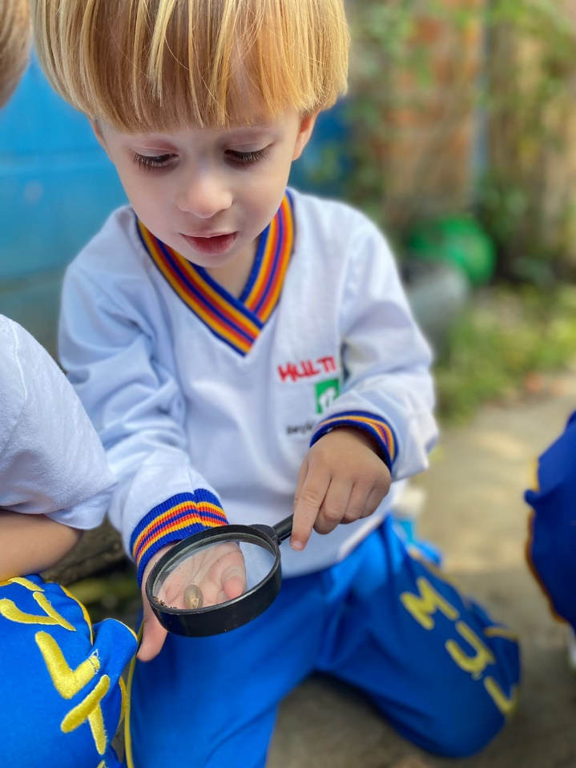
Mãos que são curiosas; Mãos que investigam; Mãos que pegam.
Essas mãos que tem muita sensibilidade, que para sentir precisa pegar, apertar, colocar na boca e amassar
Data: 17/10/22
PROCURANDO CARACOL EM NOSSO QUINTAL
Cantando a música do caracol
(https://www.youtube.com/watch?v=trYBgOzSsmY ) H.C pega o bichinho em sua mãos e observa com a lupa

Slide 16
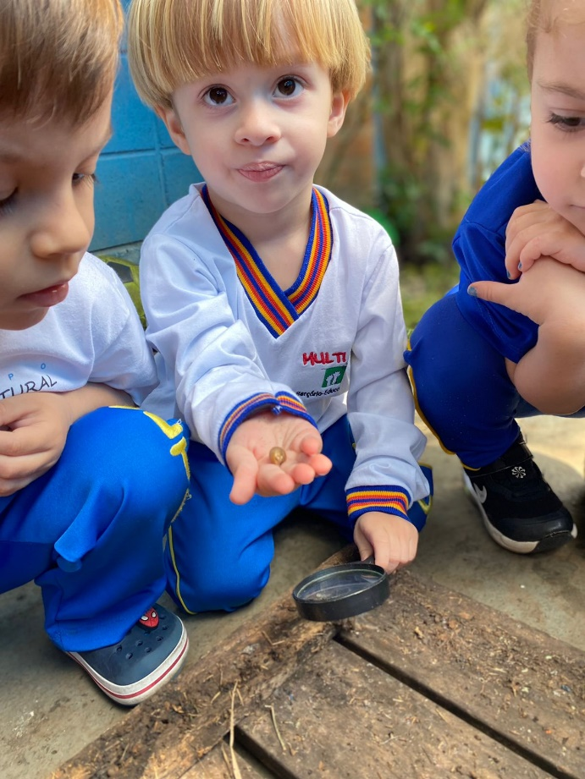
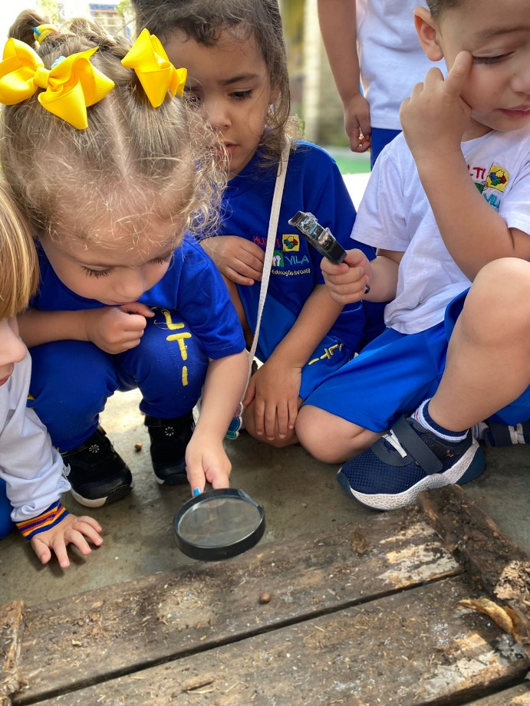
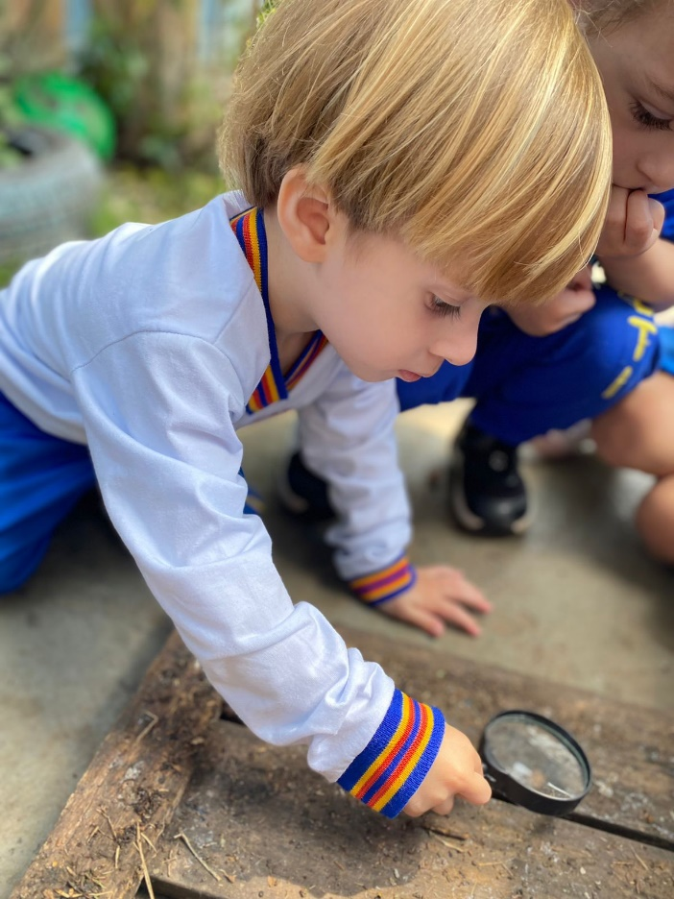
Mãos que são curiosas; Mãos que investigam; Mãos que pegam.
Essas mãos que tem muita sensibilidade, que para sentir precisa pegar, apertar, colocar na boca e amassar
Data: 17/10/22
PROCURANDO CARACOL EM NOSSO QUINTAL
H.C observa um dos caracóis que estavam expostos e afirma “olha ele anda devagarinho!”

Slide 17
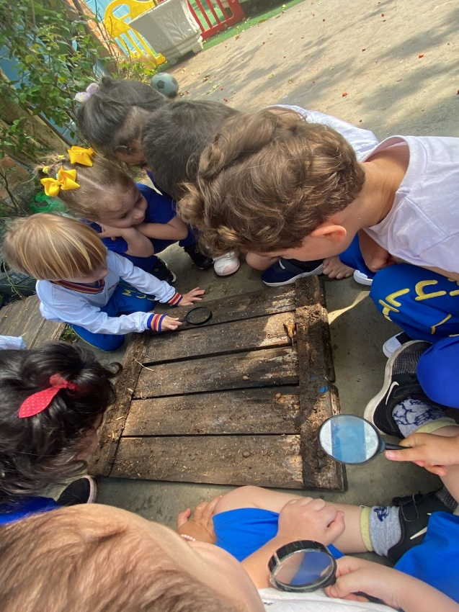
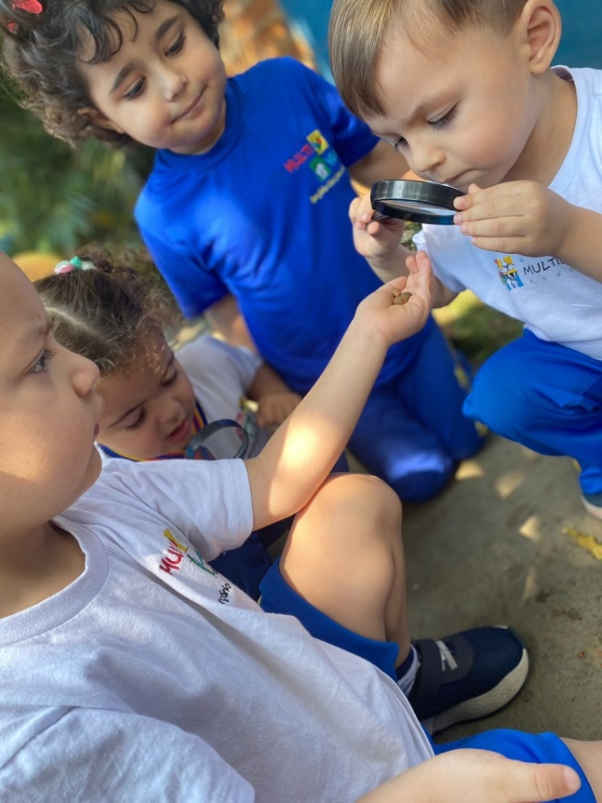
Mãos que são curiosas; Mãos que investigam; Mãos que pegam.
Essas mãos que tem muita sensibilidade, que para sentir precisa pegar, apertar, colocar na boca e amassar
Data: 17/10/22
PROCURANDO CARACOL EM NOSSO QUINTAL
Após algum tempo o caracol ao ver que o caracol saiu de sua conchinha, L.S diz com empolgação “ Apareceu prô!, apareceu prô!”
“Até que enfim apareceu” C.E
Empolgado J.M diz “ o caracol apareceu!”

Slide 18
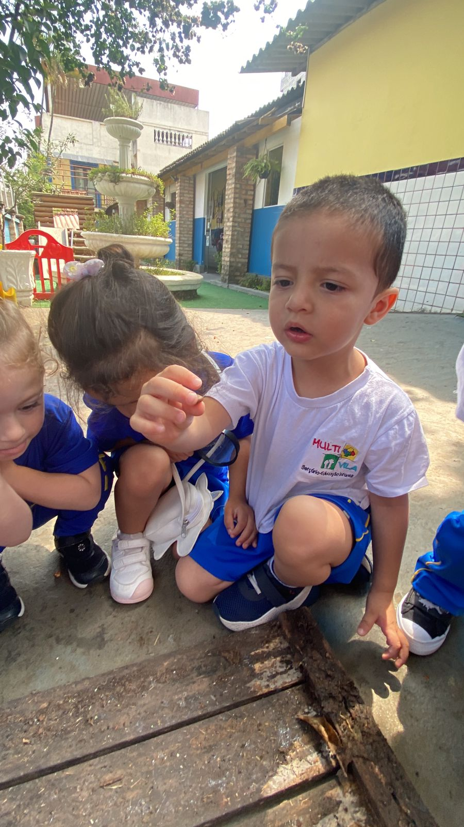
Mãos que são curiosas; Mãos que investigam; Mãos que pegam.
Essas mãos que tem muita sensibilidade, que para sentir precisa pegar, apear, colocar na boca e amassar
Data: 17/10/22
PROCURANDO CARACOL EM NOSSO QUINTAL
M.S segura um caracol e questiona a educadora
“prô porque ele não está saindo?” logo em seguida percebe que lentamente o caracol sai de seu casco e alegremente diz “ele está saindo”

Slide 19
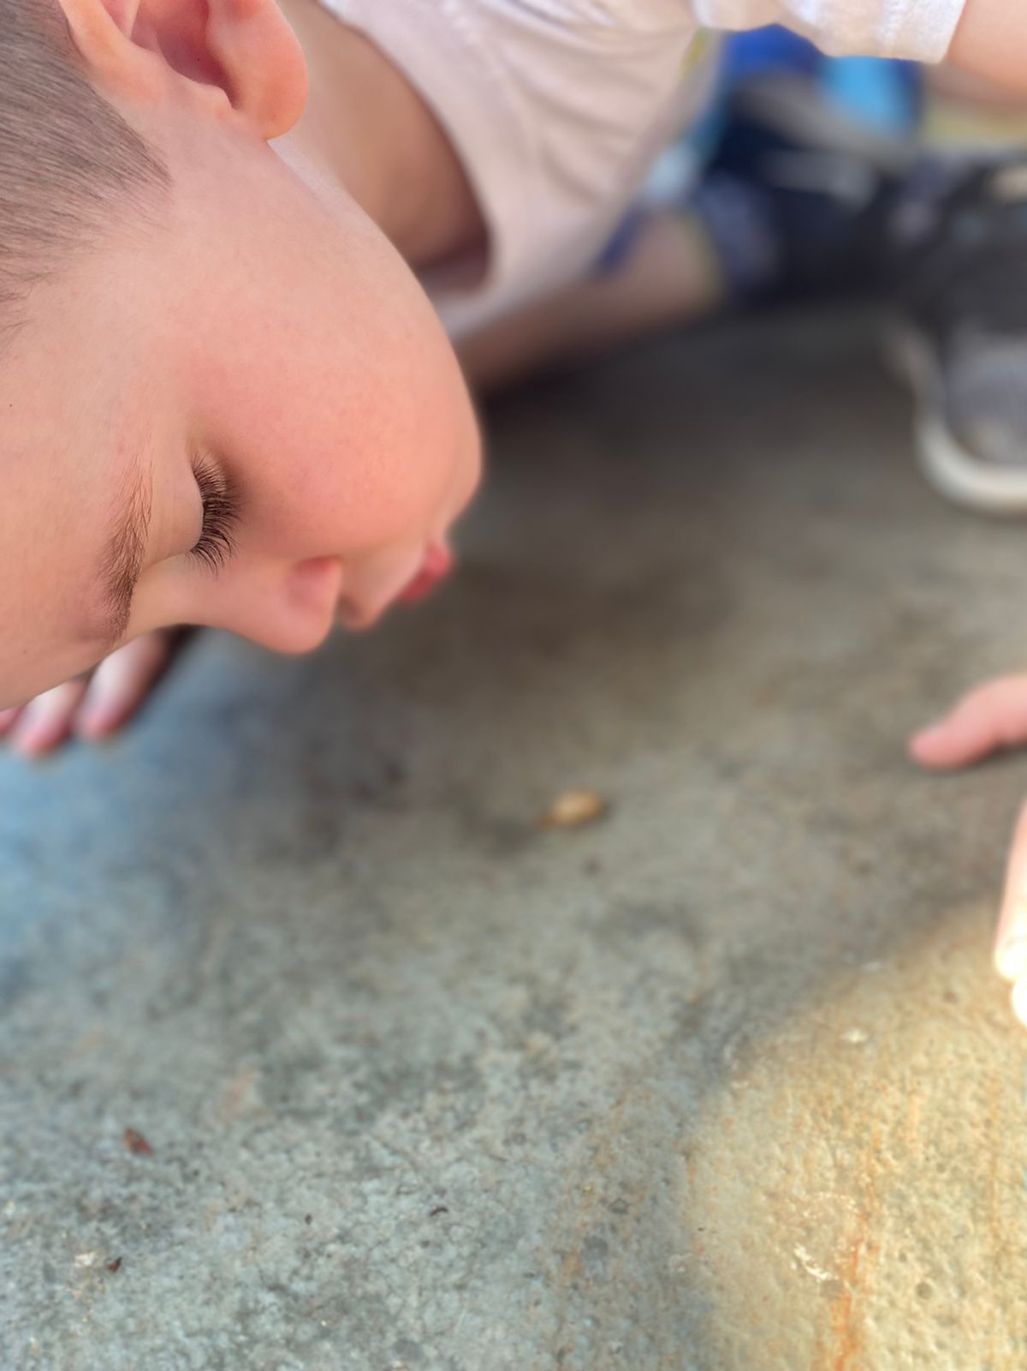
Mãos que são curiosas; Mãos que investigam; Mãos que pegam.
Essas mãos que tem muita sensibilidade, que para sentir precisa pegar, apertar, colocar na boca e amassar
Data: 17/10/22
PROCURANDO CARACOL EM NOSSO QUINTAL
“Olha como ele é divertido” diz M.S

Slide 20
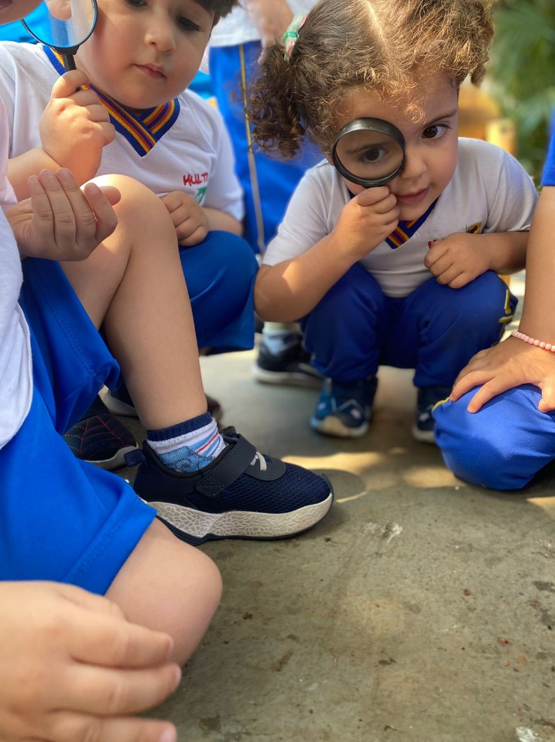
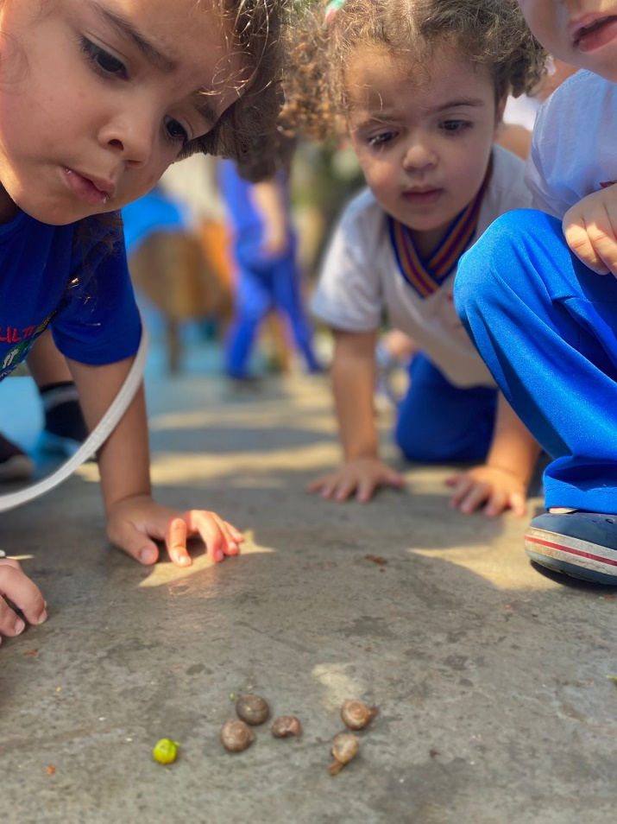
Mãos que são curiosas; Mãos que investigam; Mãos que pegam.
Essas mãos que tem muita sensibilidade, que para sentir precisa pegar, apertar, colocar na boca e amassar
Data: 17/10/22
PROCURANDO CARACOL EM NOSSO QUINTAL
“Olha como ele é divertido” diz M.S
“Olha ele afundou” diz J.M ao ver que o caracol havia entrado em seu casco
“ Ele entra na casa dele, essa é a casa dele, é de flor” L.S
“Olha o caracol prô” C.E
“ Outro caracol está saindo” L.V
“Ele não tem boca, ele não fala”. M.S

Slide 21
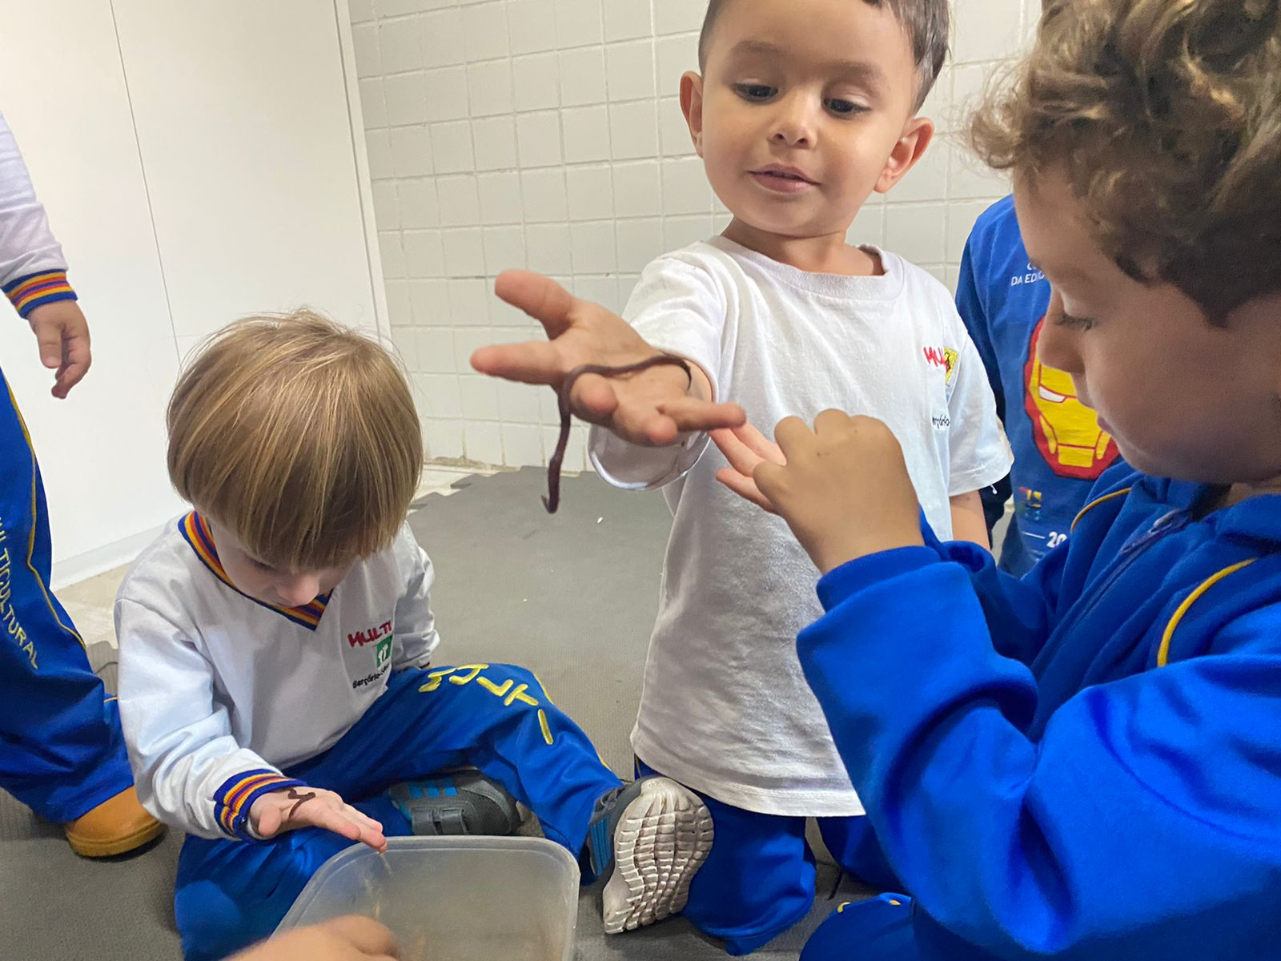
Mãos que são curiosas; Mãos que investigam; Mãos que pegam.
Essas mãos que tem muita sensibilidade, que para sentir precisa pegar, apertar, colocar na boca e amassar
Data: 21/10/22
CONHECENDO A MINHOCA
⁠As crianças não precisam atingir uma certa idade e nem precisam de professores para começar a aprender. A partir do nascimento, já são construtoras de conhecimento. Levantam problemas difíceis e abstratos e tratam por si próprias de descobrir respostas para eles.
Emilia Ferreiro

Slide 22
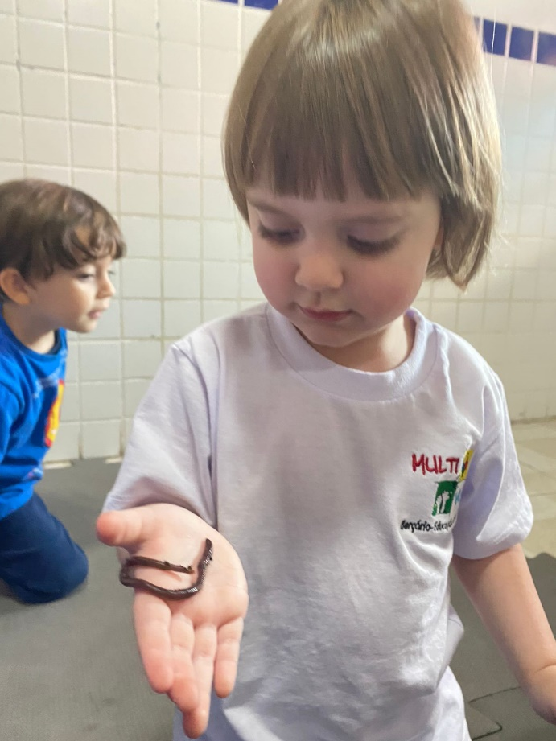
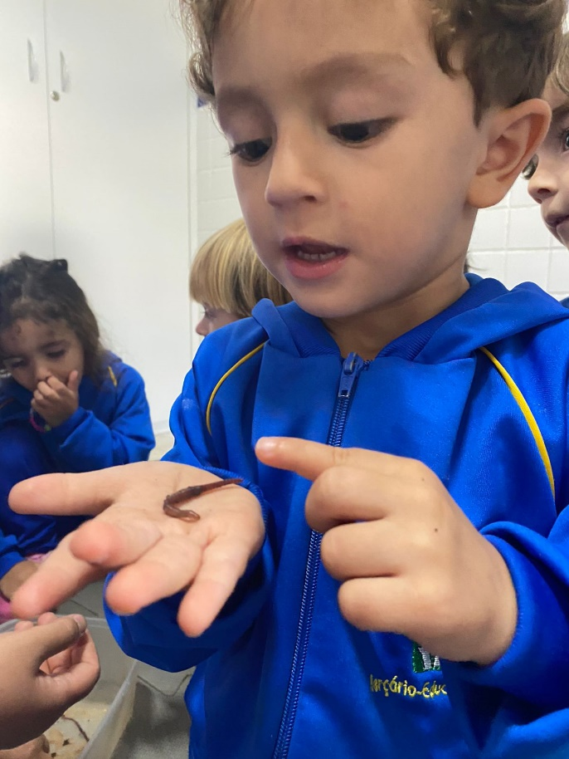
Mãos que são curiosas; Mãos que investigam; Mãos que pegam.
Essas mãos que tem muita sensibilidade, que para sentir precisa pegar, apertar, colocar na boca e amassar
Data: 21/10/22
CONHECENDO A MINHOCA
“Minhoca, você viu?” pergunta E.D ao seu amigo M.A
“Ela está se mexendo muito” J.M

Slide 23
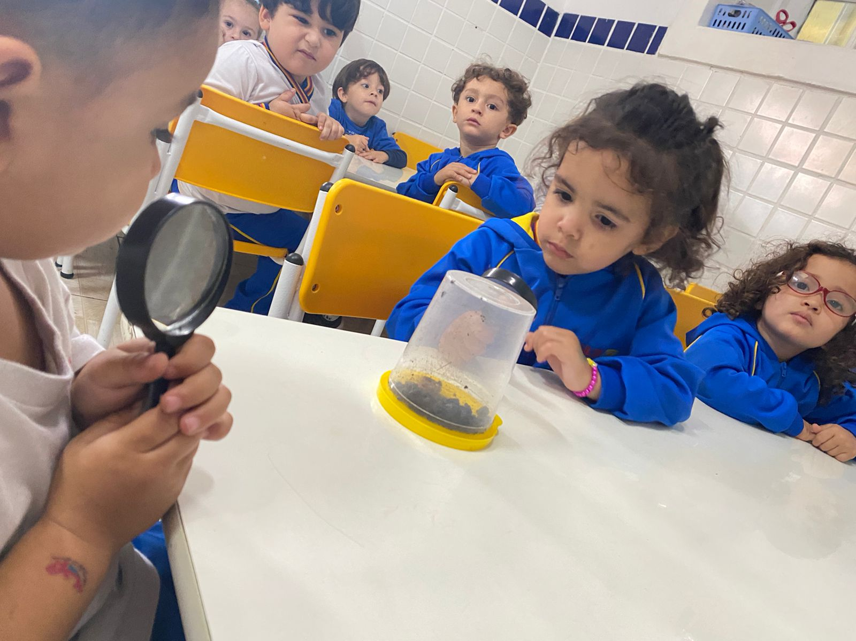
Mãos que são curiosas; Mãos que investigam; Mãos que pegam.
Essas mãos que tem muita sensibilidade, que para sentir precisa pegar, apertar, colocar na boca e amassar
Data: 21/10/22
CONHECENDO A MINHOCA

Slide 24
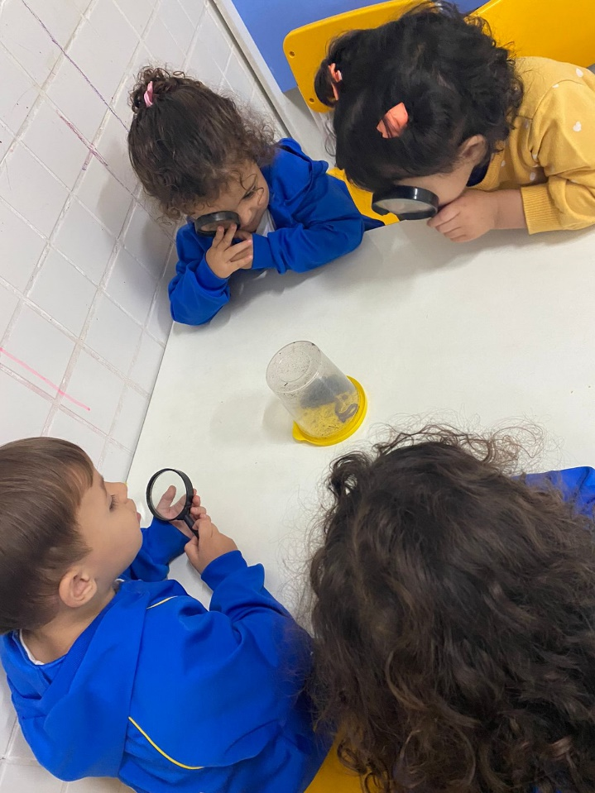
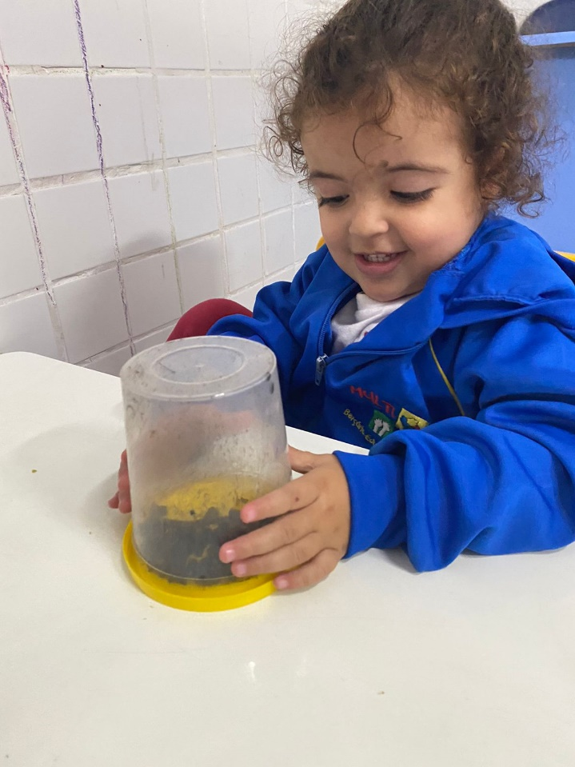
Mãos que são curiosas; Mãos que investigam; Mãos que pegam.
Essas mãos que tem muita sensibilidade, que para sentir precisa pegar, apertar, colocar na boca e amassar
Data: 21/10/22
CONHECENDO A MINHOCA
“Estou vendo a cobra” C.E

Slide 25
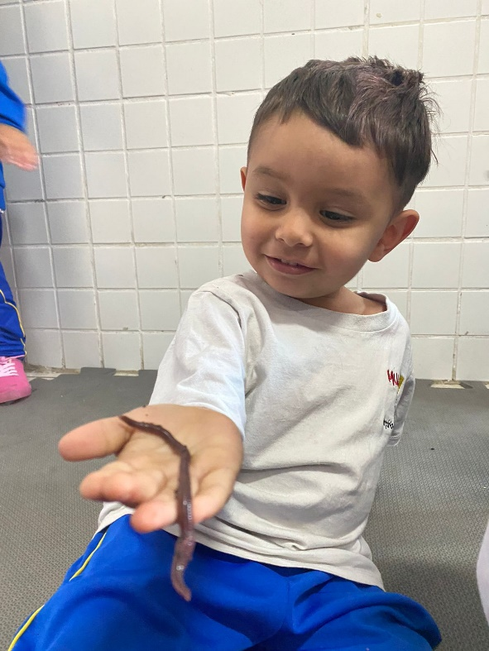
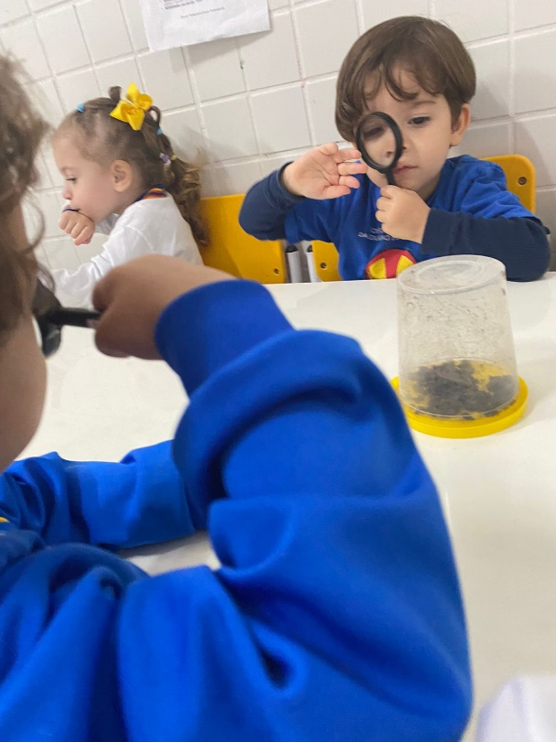
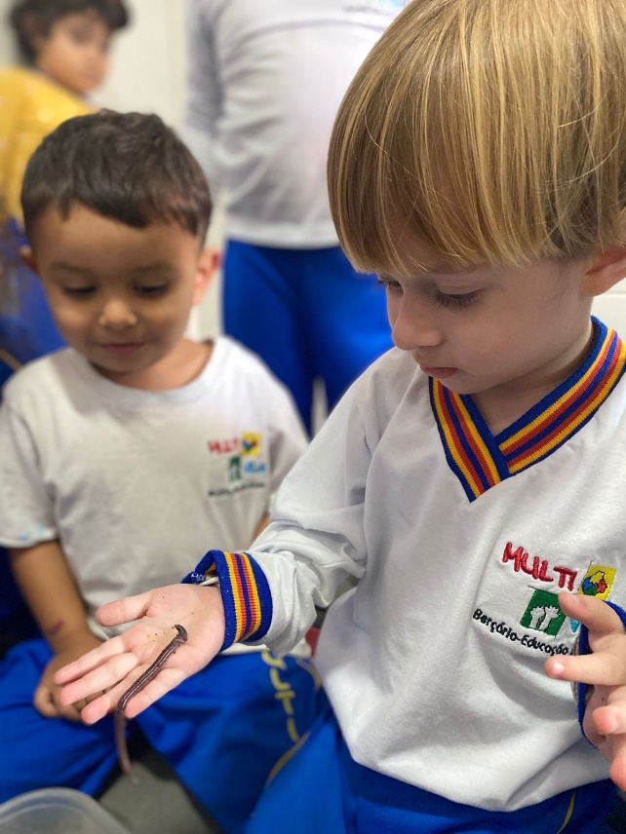
Mãos que são curiosas; Mãos que investigam; Mãos que pegam.
Essas mãos que tem muita sensibilidade, que para sentir precisa pegar, apertar, colocar na boca e amassar
Data: 21/10/22
CONHECENDO A MINHOCA
“Ela está fazendo coquinhas na minha mão” G.P

Slide 26
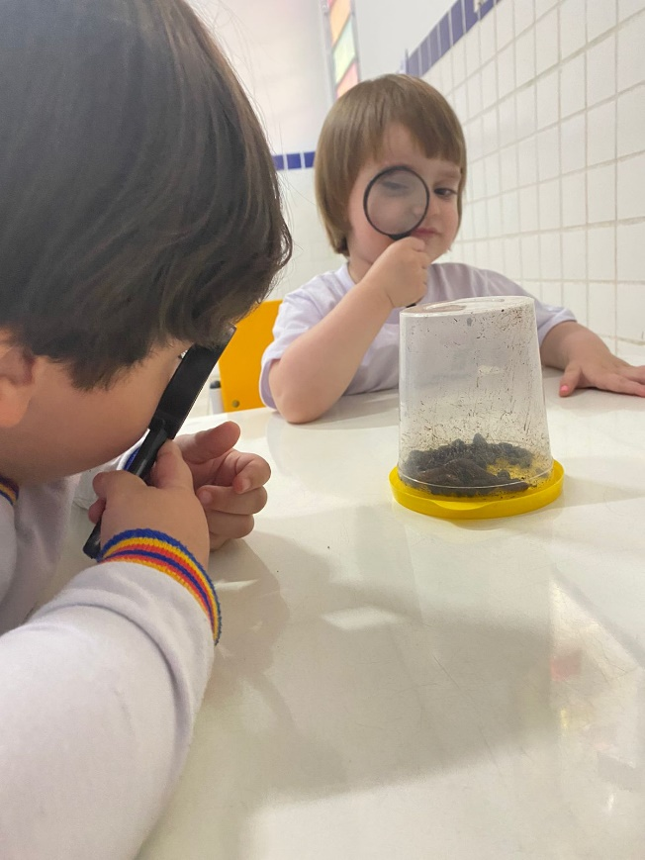
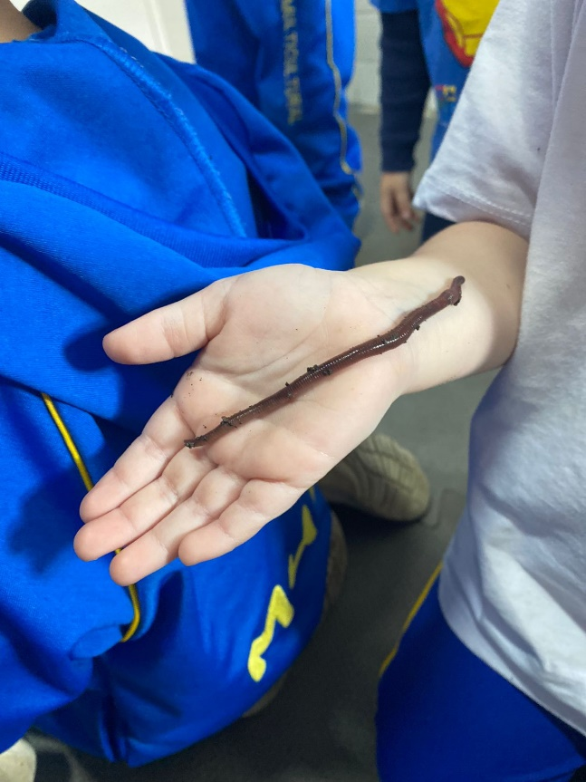
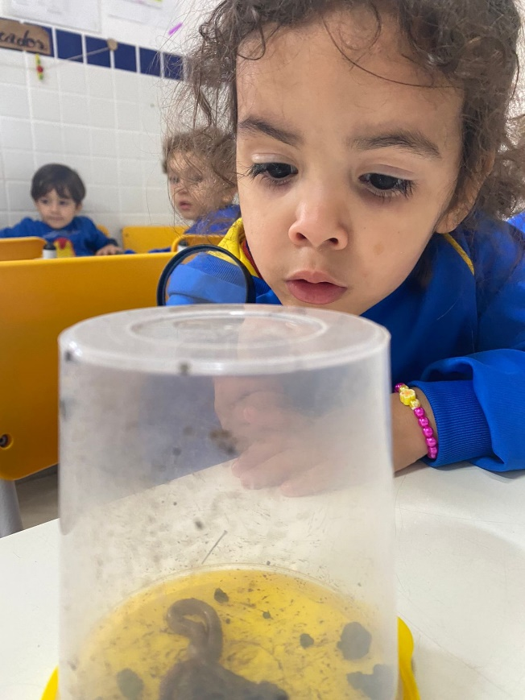
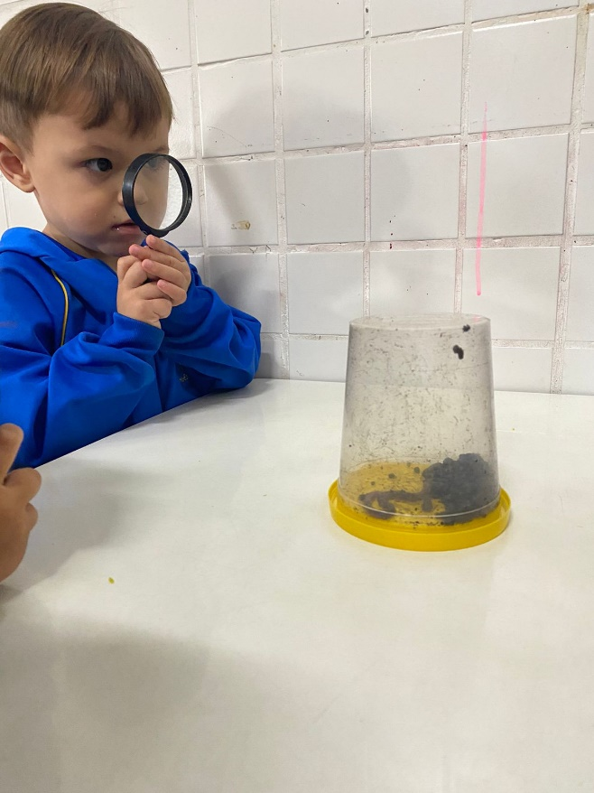
Mãos que são curiosas; Mãos que investigam; Mãos que pegam.
Essas mãos que tem muita sensibilidade, que para sentir precisa pegar, apertar, colocar na boca e amassar
Data: 21/10/22
CONHECENDO A MINHOCA

Slide 27
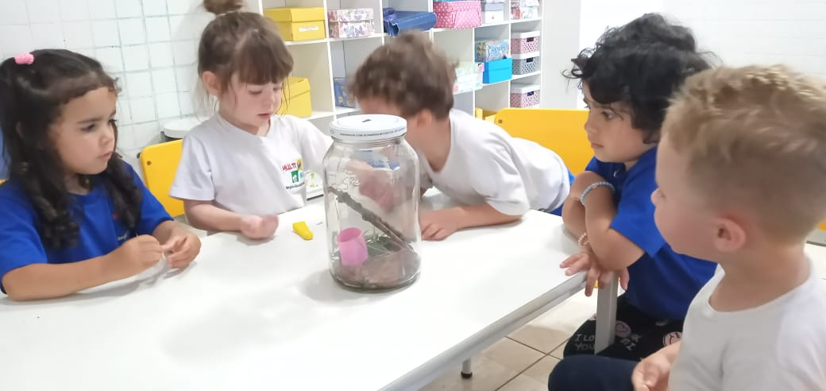
Mãos que são curiosas; Mãos que investigam; Mãos que pegam.
Essas mãos que tem muita sensibilidade, que para sentir precisa pegar, apertar, colocar na boca e amassar
Data: 01/12/22
MAÇÃ O GAFANHOTO
Na infância, a criatividade das crianças é uma ferramenta que devemos usar para educá-las.
Marianna Moreno

Slide 28
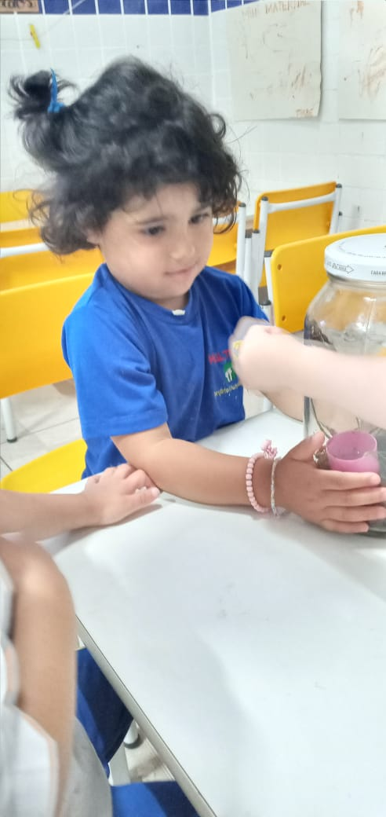
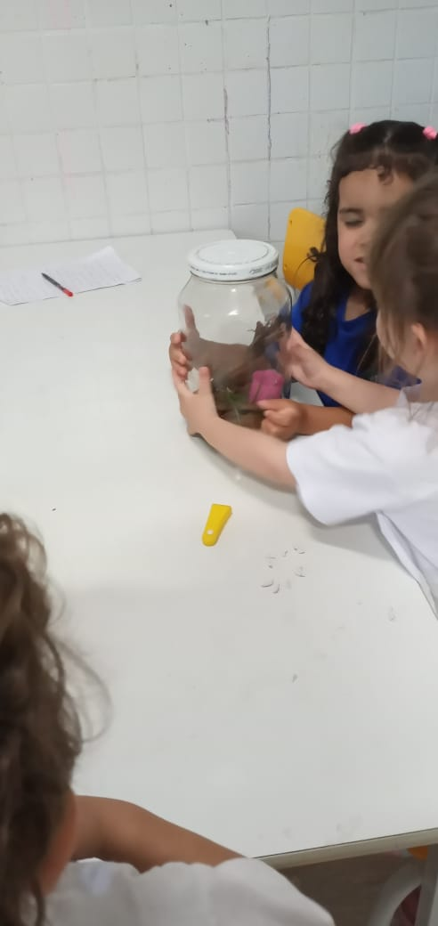
Mãos que são curiosas; Mãos que investigam; Mãos que pegam.
Essas mãos que tem muita sensibilidade, que para sentir precisa pegar, apertar, colocar na boca e amassar
Data: 01/12/22
MAÇÃ O GAFANHOTO
Ao ver que o gafanhoto L.S diz ao seus amigos “Ele está bem aqui vamos dar carinho”
Ao dar grama para o gafanhoto R.R diz “Come maçã nham nham”

Slide 29
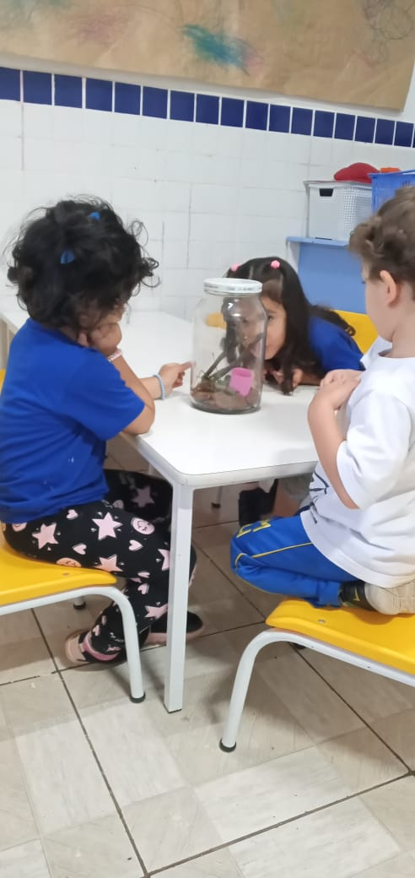
Mãos que são curiosas; Mãos que investigam; Mãos que pegam.
Essas mãos que tem muita sensibilidade, que para sentir precisa pegar, apertar, colocar na boca e amassar
Data: 01/12/22
MAÇÃ O GAFANHOTO
“Ele está em cima do galho” J.M
“Ele está tomando aguinha” L.V
Ao ver que o gafanhoto caindo L.S disse: “Ele desceu de maduro”

Slide 30
Mãos que são curiosas; Mãos que investigam; Mãos que pegam.
Essas mãos que tem muita sensibilidade, que para sentir precisa pegar, apertar, colocar na boca e amassar
Data: 01/12/22
MAÇÃ O GAFANHOTO
“Prô o maçã vai comer?” M.C
“Olha a cara dele” M.C

Slide 31
Mãos que são curiosas; Mãos que investigam; Mãos que pegam.
Essas mãos que tem muita sensibilidade, que para sentir precisa pegar, apertar, colocar na boca e amassar
Data: 06/12/22
CONHECENDO O BICHO-PAU”
Ensinar não é transferir conhecimento, mas criar as possibilidades para a sua própria produção ou a sua construção.
Paulo Freire

Slide 32
Mãos que são curiosas; Mãos que investigam; Mãos que pegam.
Essas mãos que tem muita sensibilidade, que para sentir precisa pegar, apertar, colocar na boca e amassar
Data: 06/12/22
CONHECENDO O BICHO-PAU”
“É o bicho pau esse?” M.C
“Ele se mexeu prô” M.C

Slide 33
Mãos que são curiosas; Mãos que investigam; Mãos que pegam.
Essas mãos que tem muita sensibilidade, que para sentir precisa pegar, apertar, colocar na boca e amassar
Data: 06/12/22
CONHECENDO O BICHO-PAU”
“Se bater nele ele morde” J.M
“O bicho-pau é total alegria” J.M
“Ele é um galho” afirma L.V ao ver o bichinho se mexendo

Slide 34
Mãos que são curiosas; Mãos que investigam; Mãos que pegam.
Essas mãos que tem muita sensibilidade, que para sentir precisa pegar, apertar, colocar na boca e amassar
Data: 06/12/22
CONHECENDO O BICHO-PAU”
J.M “ele tem agulha?”
Educadora “não! Ele é inofensivo, bem bonzinho”
J.M “só a abelha tem agulha”

Slide 35
Autores
Crianças de 2 e 3 anos
Fotografia
Beatriz de Lima Silva
Bianca Figueiredo da Conceição
Desenvolvimento do projeto
Beatriz de Lima Silva
Bianca Figueiredo da Conceição
Coordenação do projeto
Gisele Aline Zimolo
Direção do projeto
Danielle Adaniya
Direção Pedagógica
Cristina Rosa David Pereira da Silva

Slide 36
REFERÊNCIAS BIBLIOGRÁFICAS:
O dilema do bicho-pau
Livro por Raquel Lourenço e Ângelo Machado

